Slide 1
Vocabulario unidad 2
Loujin Akkila, Toni Chew, Mary Stump

Slide 2
Vocabulario unidad 2
las ciencias naturales

Slide 3
Vocabulario unidad 2
las matemáticas

Slide 4
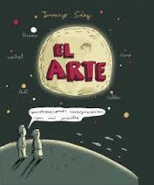
Vocabulario unidad 2
el arte

Slide 5
Vocabulario unidad 2
educacion fisica

Slide 6
Vocabulario unidad 2
el español

Slide 7
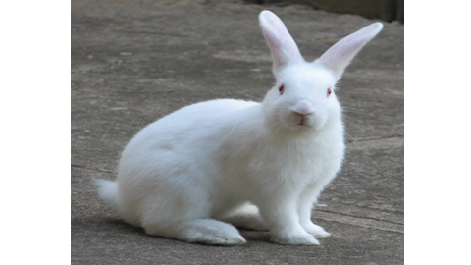

Slide 8
Vocabulario unidad 2
el francés

Slide 10
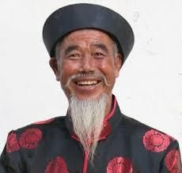
Vocabulario unidad 2
el chino

Slide 12
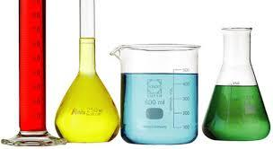
Vocabulario unidad 2
la química

Slide 13
Vocabulario unidad 2
la psicología

Slide 14
Vocabulario unidad 2
las ciencias sociales

Slide 15
Vocabulario unidad 2
la música

Slide 16
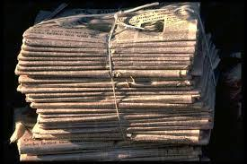
Vocabulario unidad 2
el periodismo

Slide 18
Vocabulario unidad 2
la tecnología

Slide 19
Vocabulario unidad 2
la biología

Slide 20
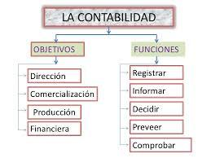
Vocabulario unidad 2
la contabilidad

Slide 22
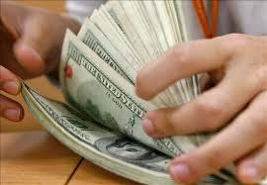
Vocabulario unidad 2
la economía

Slide 23
Vocabulario unidad 2
la historia

Slide 24
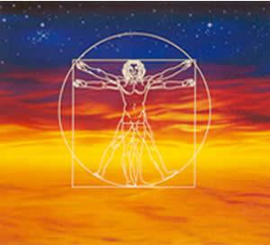
Vocabulario unidad 2
la física

Slide 26
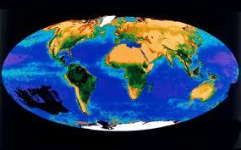
Vocabulario unidad 2
la geografía

Slide 27
Vocabulario unidad 2
difícil

Slide 28
Vocabulario unidad 2
fácil

Slide 29
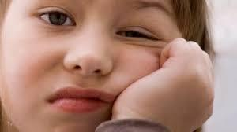
Vocabulario unidad 2
aburrido(a)

Slide 30
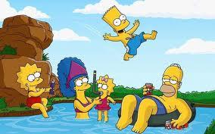
Vocabulario unidad 2
divertido(a)

Slide 31
Vocabulario unidad 2
favorito(a)

Slide 32
Vocabulario unidad 2
interesante

Slide 33
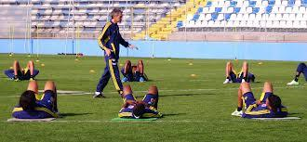
Vocabulario unidad 2
práctico(a)

Slide 34
Vocabulario unidad 2
primero(a)

Slide 35
Vocabulario unidad 2
segundo(a)

Slide 36
Vocabulario unidad 2
tercero(a)

Slide 38
Vocabulario unidad 2
quinto(a)

Slide 39
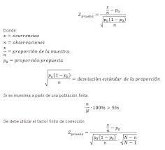
Vocabulario unidad 2
la prueba

Slide 40
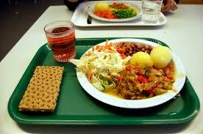
Vocabulario unidad 2
el almuerzo

Slide 42
Vocabulario unidad 2
entonces

Slide 43
Vocabulario unidad 2
ahora

Slide 44
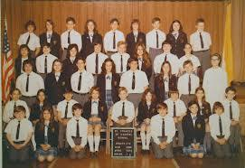
Vocabulario unidad 2
el/la compañero(a) de clase

Slide 45
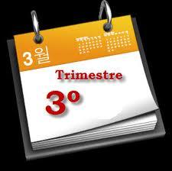
Vocabulario unidad 2
el trimestre

Slide 47
Vocabulario unidad 2
Profesor(a)

Slide 48
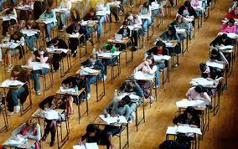
Vocabulario unidad 2
el examen

Slide 49
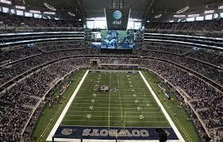
Vocabulario unidad 2
el estadio

Slide 50
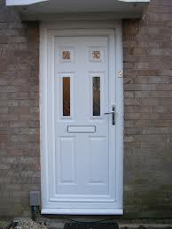
Vocabulario unidad 2
la puerta

Slide 52
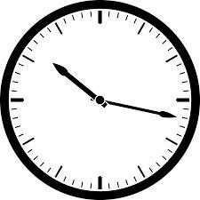
Vocabulario unidad 2
el reloj

Slide 53
Vocabulario unidad 2
la tarea

Slide 54
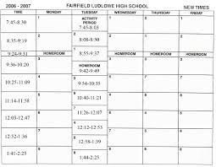
Vocabulario unidad 2
el horario

Slide 55
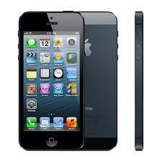
Vocabulario unidad 2
el teléfono celular

Slide 56
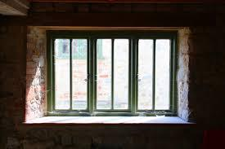
Vocabulario unidad 2
la ventana

